Slide 1
স্বাগতম

Slide 2
শিক্ষক পরিচিতি
পাঠ পরিচিতি
মোঃ ওয়াজেদুর রহমান
সহকারি শিক্ষক
গাইবান্ধা সরকারি উচ্চ বালক বিদ্যালয়
গাইবান্ধা
মো-০১৭১২১৯৭৯৪৬
Email-wazedur@gmail.com
বিষয়ঃ ভূগোল ও পরিবেশ
শ্রেণিঃ নবম
অধ্যায়-ত্রয়োদশ

Slide 3
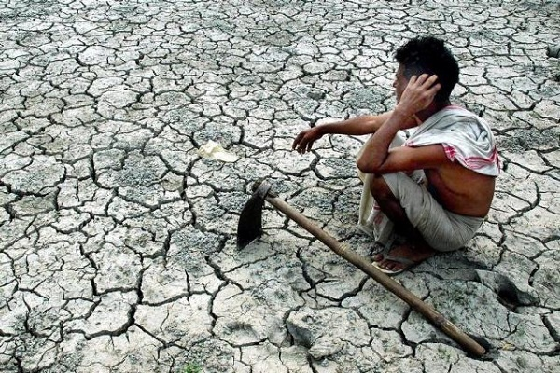
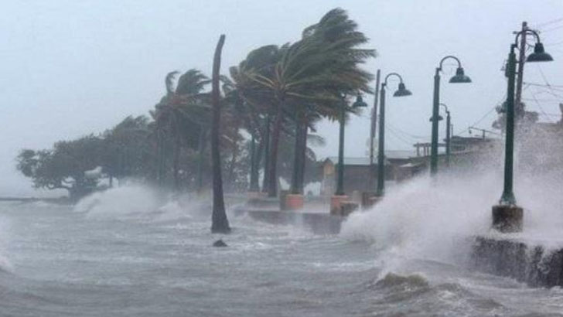
ছবিগুলো ভালোভাবে লক্ষ্য কর
ছবিগূলো কিসের

Slide 4
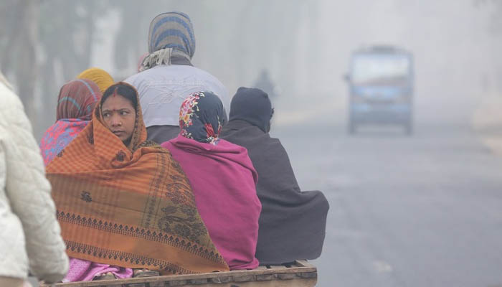
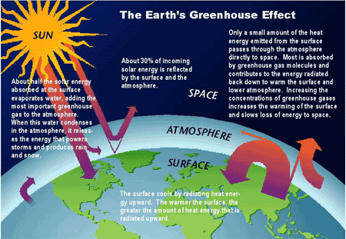
আজকে আমরা……..
বাংলাদেশের উন্নয়ন কর্মকান্ড , পরিবেশের ভারসাম্যহীনতা ও ভারসাম্য রক্ষার উপায় নিয়ে আলোচনা করব।

Slide 5
শিখন ফল
আজকের পাঠে শিক্ষার্থীরা
১) উন্নয়ন কর্মকান্ড ব্যাখ্যা করতে পারবে
২) বাংলাদেশের উন্নয়ন কর্মকান্ডের ফলে পরিবেশ দূষণ ব্যাখ্যা করতে পারবে।
৩) পরিবেশের ভারসাম্যহীনতার পরিনতি ব্যাখ্যা করতে পারবে।
৪ )পরিবেশের ভারসাম্য রক্ষার উপায় বলতে পারবে।

Slide 6
পরিবেশ দূষণঃ
অধিক ফসল উতপাদন—উর্বরতা হ্রাস—মাটির জৈব উপাদান কমে যায়
ভূমিঃ
অধিক সার প্রয়োগ—কীটনাশক ব্যবহার—মাটি দূষিত হয়ে যায়
বন, পাহাড় কেটে আবাদি জমি—জমি উন্মুক্ত হয়ে পড়ে—মাটি ক্ষয় বৃদ্ধি পায়।
ফলাফলঃ মাটিতে যেসব অনুজীব, ক্ষুদ্রজীব বাস করে তা বাধাগ্রস্ত হয়। বন্য ক্ষুদ্র প্রাণীগুলোর আবাসস্থল নষ্ট হয়। দূষিত মাটিতে উদ্ভিদ জন্মাতে পারে না, ফলে ভূমি মরুকরণ হয়।

Slide 7
কৃষিক্ষেত্রে অধিক কীটনাশক সংযুক্ত হয়
যোগাযোগের যানবাহন থেকে তৈল বর্জ্য সংযুক্ত হয়
পানি
পানি দূষিত হয়ে জলজ প্রাণীর আবাসস্থল নষ্ট হয়।
শিল্পক্ষেত্রে রঙ, গ্রিজ, রাসায়নিক দ্রব্য, উষ্ণ পানি সংযুক্ত হয়
আবাসস্থলের বর্জ্য, নদীর পাড় দখল, পানি দুষিত ও নদী প্রবাহের বাধা সৃষ্টি হয়
ফলাফলঃ জলজ ক্ষুদ্র উদ্ভিদ প্ল্যাঙ্কটন, কচুরিপানা, শেওলা জন্মাতে পারে না। এদের ভক্ষণ করে, যেসব ক্ষুদ্র মাছ তাদের খাদ্যের অভাব হয়, বড় মাছ ক্ষতিগ্রস্থ হয়।

Slide 8
শিল্পক্ষেত্রের বর্জ্য
পরিবহনের ধোঁয়া
বায়ু
গৃহস্থালির ধোয়া
নির্মান সামগ্রী তথা ইটভাটার ধোয়া
ফলাফলঃ এগুলো বায়ুর কার্বন ডাই অক্সাইড ক্লোরোফ্লোরো কার্বন গ্যাস এর পরিমান বৃদ্ধি করে। যার ফলে গ্রীনহাউস প্রতিক্রিয়া সৃষ্টি হচ্ছে। স্বাভাবিক তাপমাত্রা বৃদ্ধি করছে। পরোক্ষ ফল হিসেবে বৃষ্টিপাত কমে যাচ্ছে। মাটি অধিক তাপমাত্রা গ্রহণ করছে। ফলে অনেক স্থান উদ্ভিদবিহীন হয়ে পরছে।

Slide 9
একক কাজঃ
পরিবেশ দূষণের খেত্রগূলো চিহ্নিত করো।

Slide 10
পরিবেশের ভারসাম্যহীনতার পরিণতিঃ
দেখা যাচ্ছে যে, সম্পদের অধিক ব্যাবহারের ফলে আমাদের যে তিন ধরনের বাসস্থান ( জলজ, স্থলজ ও বনজ ) প্রত্যেকটি ক্ষতিগ্রস্থ হয়ে পরিবেশের ভারসাম্য নষ্ট হচ্ছে। জলজ বাস্থুসংস্থান নষ্ট হওয়ার ফলে অনেক জলজ প্রাণি ও মাছ বিলুপ্ত।
উত্তরাঞ্চলে খরা।
উত্তরাঞ্চলে শৈত্যপ্রবাহ

Slide 11
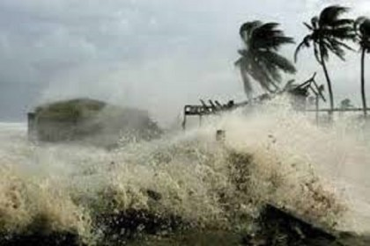
উপকুলীয় অঞ্চলে জলোচ্ছাস ও ঘুর্নিঝড়

Slide 12
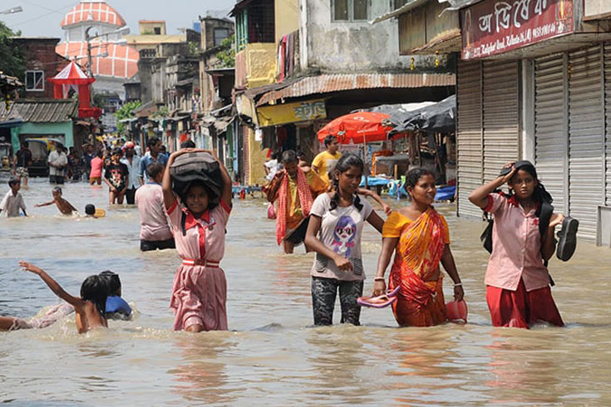
গ্রীনহাউস প্রতিক্রিয়া
জলাবদ্ধতা

Slide 13
পাহাড় ধস ও ভুমিধস

Slide 14
পরিবেশের ভারসাম্য রক্ষার উপায়ঃ
অবস্থার পরিবর্তন না করা ( নদীর গতিপথ পরিবর্তন )
ক্ষতিপূরণ ( নদীর তলদেশ ভরাট হলে খনন করা )
পরিবেশ
সংরক্ষণ
নদীর পাড় দখলমুক্ত করণ
পাহাড়ের মাটি কাটা বন্ধকরণ
সতর্কতার সংগে ব্যাবহার (বায়ু, পানি, মাটি দূষণ না করা।

Slide 15
দেশের ব্যাপক বনায়ন ও বন সংরক্ষণ, বন সম্পদের ঘাটতি পূরণ, কাঠভিত্তিক শিল্পকারখানায় কাঁচামাল সরবরাহ নিশ্চিতকরণ, জীববোইচিত্র সংরক্ষণ
বন উন্নয়ন ও সংরক্ষণ
বন সংরক্ষণে যে সকল ব্যাবস্থা গ্রহন করা হয়েছে তা নিম্নরুপঃ
১)নিঃশেষিত পাহাড় এবং খাস জমিতেবনের বিস্তার ঘটানো
২) গ্রামীন এলাকায় পতিত ও প্রান্তিক জমিতে বৃক্ষরোপন
৩) সড়কপথ, রেলপথ ও সকল প্রকার বাধের পাশে বনায়ন।
৪) বনায়ন ও বনজ সম্পদ সরক্ষণ, জনগনের সচেতনতা বৃদ্ধি।
৫) জীববৈচিত্র সংরক্ষণে বিশেষ প্রকল্প বাস্তবায়ন।

Slide 16
জ্বালানি ব্যবস্থাকে অধিকতর দক্ষ করে তুলতে হবে। সৌর, বায়ু, পানি, বায়োগ্যাস, সমুদ্র, পশু এবং মানব শক্তিকে ব্যাওহার করে নতুন ও পূনব্যবহারযোগ্য জ্বালানি উদ্ভাবন করতে হবে। পরিবেশ সংরক্ষন ও দূষণ নিয়ন্ত্রণে গৃহিত পদক্ষেপ নম্নরুপঃ
পলিথিন ব্যাগ উতপাদন ও ব্যাবহার রোধ
২) শিল্প প্রতিষ্ঠানসমুহের উপযুক্ত পরিশোধন ব্যাবস্থা গড়ে তোলা।
৩০ জীববৈচিত্র সংরক্ষণ
৪) সামাজিক বনায়ন গড়ে তোলা
৫) বায়ু দুষণ নিয়ন্ত্রণ করা
৬) নদীবাচাও কর্মসুচী
৭) ইটের ভাটার কাঠ পোড়ানো নিয়ন্ত্রণ।

Slide 17
দলীয় কাজঃ
উন্নয়ন কর্মকান্ডের ফলে পরিবেশে যে বিরুপ প্রতিক্রিয়া হয় তার একটি তালিকা কর।

Slide 18
মূল্যায়নঃ
১) উন্নয়ন কর্মকান্ড বলতে কি বুঝ?
২) বাংলাদেশে উন্নয়ন কর্মকান্ডের ফলে ক্ষতিগ্রস্থ ক্ষেত্রগুলোর নাম বলো।

Slide 19
বাড়ীর কাজঃ
উন্নয়ন কর্মকান্ডের ফলে যে বিরুপ প্রতিক্রিয়া হয় তা নিরসনে কি কি পদক্ষেপ নেয়া যেতে পারে বলে তুমি মনে করো।

Slide 20
সবাইকে ধন্যবাদ

